Slide 1
Сочетания жи - ши

Slide 2

Минутка чистописания

Slide 3






Помогите!!!

Slide 4
[Ж] -
[Ш]

Slide 5
ЖИ-ШИ
пиши с
буквой
И

Slide 6
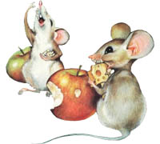
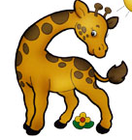
Составьте слова
на
камы
вот
мор
жи
е
ши
пы
мы
раф

Slide 7
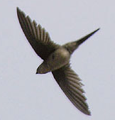

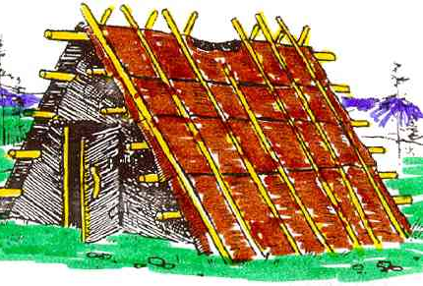


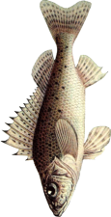



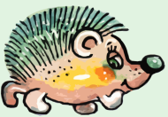

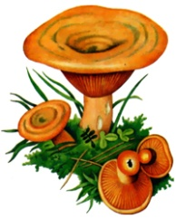
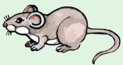


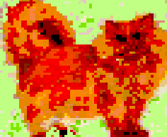
В каких словах спрятались жи и ши.
шалаши
стрижи
ерши
камыши
ужи
рыжий
ежи
рыжики
лужи
мыши
Notes:
Ежи,рыжики,лужи,мыши,ужи.камыши,стрижи,шалаши,ерши,пушистый.рыжий

Slide 8





Спасибо!!!

Slide 9
О каких сочетаниях мы сегодня говорили?
Как правильно писать их в словах?
Жи-ши пиши только с буквой и

Slide 10
Подведение итогов.
Я знаю, что…
Я понял, что…
Мне понравилось….
Было трудно…

